Slide 1
LA FABBRICA LAMBORGHINI A ENERGIA RINNOVABILE
Il grande stabilimento Lamborghini di Sant’agata Bolognese non produce solo le supercar famose in tutto il mondo ma anche energia elettrica. Una scelta dell’azienda nell’ambito del piano per la riduzione della CO2 che consente di risparmiare emissioni per oltre mille tonnellate all’anno, per assorbirle servirebbero 1200 piante.

Slide 2
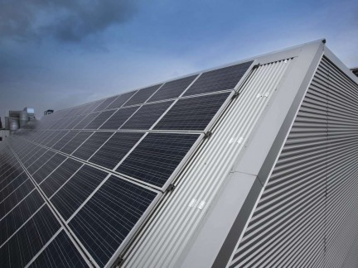
I pannelli solari che costituiscono quasi integralmente il tetto dello stabilimento sviluppano una potenza di 1,4 Megawatt, producendo 1582 Megawattora per anno equivalenti appunto ad una riduzione del 20% di anidride carbonica. Un altro 10% di riduzione delle emissioni è ottenuto tramite l’isolamento termico dell’intera copertura dello stabilimento produttivo, l’introduzione della domotica per gli impianti di illuminazione e riscaldamento, e per finire l’utilizzo di destratificatori per aria calda.

Slide 3
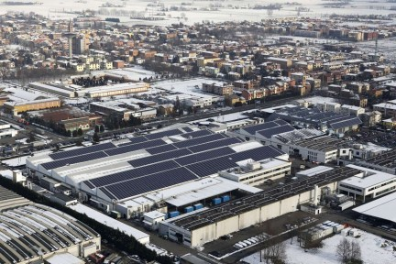
L’impianto fotovoltaico di 17000 mq è il più grande di tutta la regione Emilia Romagna e abbinato all’isolamento termico consente di ridurre del 30% le emissioni di anidride carbonica dello stabilimento. Al di sotto di questo tetto si assemblano supercar fra le più blasonate al mondo, al di sopra si produce energia elettrica.

Slide 4
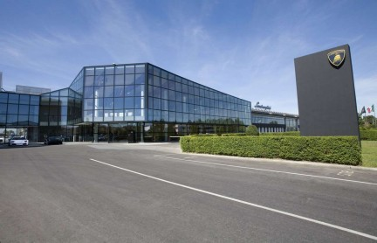
La casa del Toro è l’unica azienda automobilistica italiana con certificazione Emas, l’attestato europeo di sostenibilità ambientale. Con un adeguato sistema di controllo della catena dei fornitori, sono stati ridotti del 65% gli imballaggi a perdere e del 24% i rifiuti per vettura costruita. “Ogni auto è riciclabile al 99%, ma diciamo la verità, chi mai rottamerebbe una Lamborghini?”

Slide 5
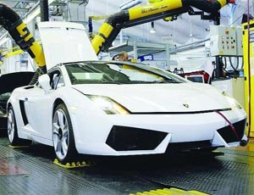
Si sta lavorando anche sulle automobili stesse per far ridurre le emissioni dei potenti motori V10 e V12, nell’ultima versione della Gallardo si è riusciti a contenere le emissioni del 20% applicando interventi sulla riduzione di peso delle auto, sulla riduzione degli attriti e sul rendimento della combustione. La Lamborghini conferma l’obiettivo di riduzione delle emissioni del 35% entro il 2015.

Slide 6
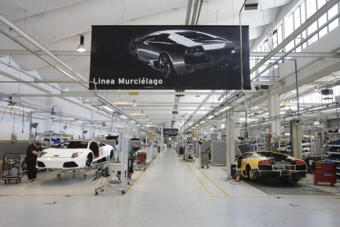
È doppiamente piacevole ascoltare il rombo potente della Murcielago e provare le sue accelerazioni che ti schiacciano allo schienale, con la consapevolezza di emissioni modeste in relazione alle prestazioni e di guidare un’auto costruita da un’azienda che crede nel rispetto ambientale.

Slide 7
Fonti
Repubblica
Stampa
Eco blog
Wikipedia

